Slide 1
Δέσμη Εκπαιδευτικών Εργαλείων για την ΠΔΣ 1. Πράσινες Δημόσιες Συμβάσεις (ΠΔΣ) – Εισαγωγή
Σάββας Βλάχος
Διευθυντής

Slide 2
Γιατί να προκηρύξετε Πράσινη Δημόσια Σύμβαση;
Οι δημόσιες συμβάσεις μπορούν να ρυθμίσουν και να διαμορφώσουν την ευρύτερη αγορά
1,8 τρισεκατομμύρια €
Δαπανώνται από δημόσιες αρχές της ΕΕ κάθε χρόνο (14 % του ΑΕΠ της ΕΕ)
Οι ΠΔΣ έχουν ως στόχο να κατευθείνουν την αγορά προς την προμήθεια πιο «πράσινων» αγαθών και υπηρεσιών

Slide 3
Γιατί να προκηρύξετε Πράσινη Δημόσια Σύμβαση;
Οι δημόσιες αρχές αγοράζουν ένα ευρύ φάσμα αγαθών και υπηρεσιών
Υπολογιστές
Ανακαίνιση κτιρίων
Υπηρεσίες τροφοδοσίας
Κατασκευή δρόμων
Γραφική ύλη
Οχήματα
Ηλεκτρισμός
Υπηρεσίες δημόσιων μεταφορών
Έπιπλα
Υπηρεσίες καθαρισμού
Το μερίδιο αγοράς του δημόσιου τομέα είναι συνήθως 5-15 %
- κάποιες φορές ακόμα πιο υψηλό

Slide 4
Οι επιπτώσεις της σύμβασης
Για κάθε προϊόν που αγοράζεται θα πρέπει να εξετάζεται το σύνολο των περιβαλλοντικών του επιπτώσεων, σε όλα τα στάδια του κύκλου ζωής του!
Αλυσίδα ανεφοδιασμού | Κατανάλωση πρώτων υλών Χρήση ενέργειας/νερού, εκπομπές και (τοξικά) απόβλητα από βιομηχανική επεξεργασία και μεταφορά
Χρήση | Κατανάλωση ενέργειας/νερού Παραγωγή αποβλήτων και εκπομπών Χρήση αναλώσιμων (π.χ. χαρτί, μελάνι)
Απόρριψη | Παραγωγή αποβλήτων Τοξικές εκπομπές Πιθανές νέες πρώτες ύλες

Slide 5
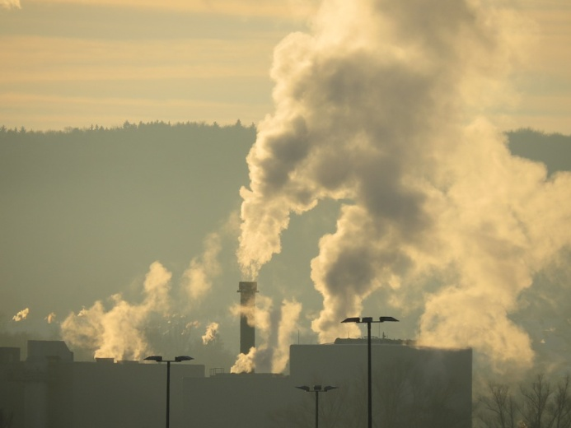
Επιπτώσεις: Κλιματική αλλαγή/εκπομπές CO₂
Επιπτώσεις των δημόσιων αγορών:
Ο ηλεκτρισμός που χρησιμοποιείται για παροχή ρεύματος στα δημόσια κτίρια και τον εξοπλισμό
Τα καύσιμα που καταναλώνονται από τον στόλο οχημάτων ή για τη θέρμανση των δημοσίων κτιρίων
Εκπομπές από βιομηχανικές επεξεργασίες και μεταφορές κατά την αλυσίδα ανεφοδιασμού
Απαίτηση για υψηλά πρότυπα ενεργειακής απόδοσης για κτίρια και προϊόντα
Παραγωγή πράσινου ηλεκτρισμού
Μετάβαση σε οχήματα μηδενικών εκπομπών (ενθάρρυνση προμηθευτών να πράξουν το ίδιο)
ΠΡΑΣΙΝΕΣ ΔΗΜΟΣΙΕΣ
ΣΥΜΒΑΣΕΙΣ

Slide 6
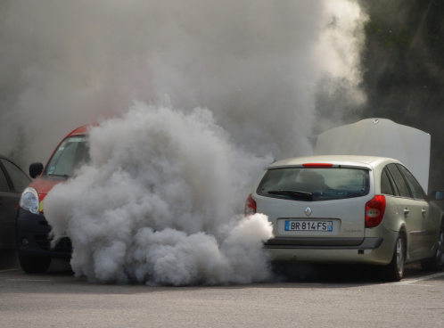
Επιπτώσεις: Ποιότητα αέρα και υδάτων
Επιπτώσεις των δημόσιων αγορών:
Ατμοσφαιρική ρύπανση από οχήματα που ανήκουν στον δημόσιο τομέα και εκτελούν διάφορες υπηρεσίες ή μεταφέρουν προϊόντα
Χρήση χημικών προϊόντων (π.χ. για καθαρισμό) που περιέχουν τοξικές ουσίες
Χρήση φυτοφαρμάκων και λιπασμάτων με βάση χημικές ουσίες στην παραγωγή τροφίμων
Μετάβαση σε οχήματα μηδενικών εκπομπών
Να απαιτείται οι υπηρεσίες καθαριότητας να πραγματοποιούνται με προϊόντα με οικολογικό σήμα.
Χρήση του όρου οργανικός σε συμβάσεις τροφίμων και τροφοδοσίας
ΠΡΑΣΙΝΕΣ ΔΗΜΟΣΙΕΣ
ΣΥΜΒΑΣΕΙΣ

Slide 7
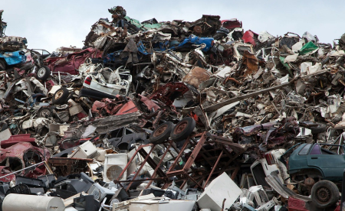
Επιπτώσεις: Απόβλητα και χρήση πόρων
Επιπτώσεις των δημόσιων αγορών:
Απόρριψη ηλεκτρικών προϊόντων στο τέλος της ζωής τους
Υλικά από απόβλητα εργασιών κατασκευών και κατεδάφισης
Οι συσκευασίες που χρησιμοποιούνται κατά τη μεταφορά και την παράδοση αγαθών
Προώθηση κυκλικής οικονομίας
Απαιτείται εκτεταμένη διάρκεια ζωής προϊόντων και εγγυήσεις εξαρτημάτων
Απαιτείται μειωμένη ή επαναχρησιμοποιούμενη συσκευασία
Ενθαρρύνεται η χρήση ανακυκλώσιμων υλικών
ΠΡΑΣΙΝΕΣ ΔΗΜΟΣΙΕΣ
ΣΥΜΒΑΣΕΙΣ

Slide 8
Επιπτώσεις
Οι δημόσιες συμβάσεις μπορούν να είναι ένα ισχυρό εργαλείο για την επίτευξη στόχων περιβαλλοντικής πολιτικής ….
….ή….
….μπορεί να αποτελέσουν μέρος του προβλήματος

Slide 9
Πράσινη Δημόσια Σύμβαση
Η ΠΔΣ είναι… «μια διαδικασία στο πλαίσιο της οποίας οι δημόσιες αρχές προσπαθούν να προμηθευτούν αγαθά, υπηρεσίες και έργα με μειωμένο περιβαλλοντικό αντίκτυπο κατά τη διάρκεια του κύκλου ζωής τους συγκριτικά με αγαθά, υπηρεσίες και έργα με την ίδια βασική λειτουργία που θα προμηθεύονταν σε διαφορετική περίπτωση»
Οι ΠΔΣ μπορεί να επηρεάσουν τον περιβαλλοντικό αντίκτυπο:
Άμεσα – χάρη στη βελτίωση της περιβαλλοντικής επίδοσης αγαθών, υπηρεσιών και έργων που αγοράζονται ή κατασκευάζονται
Έμμεσα – με την ενθάρρυνση της αγοράς και τις εταιρείας να επενδύσουν σε καθαρότερα προϊόντα και υπηρεσίες

Slide 10
Πολιτική της ΕΕ για τις ΠΔΣ & Κανονιστικό Πλαίσιο
Ανακοίνωση της Ευρωπαϊκής Επιτροπής (2017): Να γίνουν οι δημόσιες συμβάσεις προμηθειών αποτελεσματικές μέσα στην Ευρώπη και για την Ευρώπη – οι βασικές προτεραιότητες είναι μεταξύ άλλων:
Η διασφάλιση ευρύτερης χρήσης καινοτόμων, πράσινων και κοινωνικών δημόσιων συμβάσεων
Αύξηση των επαγγελματικών προσόντων των φορέων και ατόμων που προκηρύσσουν ή διαχειρίζονται δημόσιες συμβάσεις
Αναθεώρηση οδηγιών για τις δημόσιες συμβάσεις (2014)
βασικός στόχος είναι η διευκόλυνση και η διασφάλιση ευρύτερης ένταξης κοινών κοινωνικών στόχων στη διαδικασία ανάθεσης δημόσιων συμβάσεων.

Slide 11
Οι ΠΔΣ στην πράξη: Μόναχο (2017)
Οργανικά και διατροφικά ισορροπημένα τρόφιμα για σχολεία
Σύμβαση τροφοδοσίας για 300 εγκαταστάσεις (490 000 μαθητές)
Τουλάχιστον 50 % οργανικής παραγωγής (90-100 % για προϊόντα κρέατος και 100 % για αυγά)
Ψάρι από πιστοποιημένες βιώσιμες πηγές
Η σύμβαση απονεμήθηκε 40 % με βάση την τιμή, 50 % με βάση την ποικιλία και τη γεύση, 10 % με βάση άλλους περιβαλλοντικούς παράγοντες

Slide 12
Οι ΠΔΣ στην πράξη: Wageningen (2016)
Προσέγγιση κυκλικής δημόσιας σύμβασης για την ανακαίνιση του Δημαρχείου
Τα είδη επίπλωσης έπρεπε να υποδεικνύουν τη σύνθεση και την προέλευση όλων των υλικών και πώς θα επαναχρησιμοποιηθούν μετά τη διάρκεια ζωής του προϊόντος (μέρος του ολλανδικού προγράμματος ReNtry)
Δεν χρησιμοποιήθηκαν τοξικά υλικά ούτε προσωρινή συσκευασία
Οι τιμές δεν κυμαίνονταν σε υψηλότερα επίπεδα από τα συνηθισμένα
Κυκλική δημόσια σύμβαση για έπιπλα

Slide 13
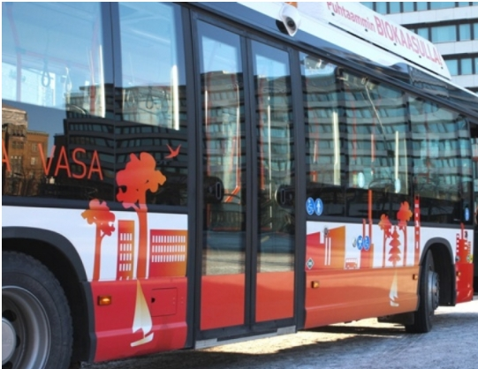
Οι ΠΔΣ στην πράξη: Βάασα (2014)
Η πόλη Βάασα έχει στόχο να είναι κλιματικά ουδέτερη μέχρι το 2035
Αγοράστηκαν 12 νέα λεωφορεία που κινούνται με βιοαέριο, σε συνδυασμό με υπηρεσίες συντήρησης
Το βιοαέριο παράγεται από τοπική εταιρεία διαχείρισης αποβλήτων με τη χρήση ιλύος καθαρισμού λυμάτων
15 % υψηλότερο κόστος από τα λεωφορεία που κινούνται με ντίζελ – αλλά το κόστος των καυσίμων παρέμεινε στην περιφερειακή οικονομία
Ανάκτηση βιοαερίου για τις δημόσιες μεταφορές
Εικόνα: Η πόλη Βάασα

Slide 14
Περαιτέρω καθοδήγηση και υποστήριξη
Πράσινες αγορές (3^{η} έκδοση, 2016)
Κριτήρια της ΕΕ για την GPP
Παραδείγματα ορθής πρακτικής
Επικοινωνήστε ΔΩΡΕΑΝ με το Γραφείο Υποστήριξης ΠΔΣ της ΕΕ, για περαιτέρω υποστήριξη σχετικά με τις ΠΔΣ
Επικοινωνήστε με το Τμήμα Περιβάλλοντος και το Ενεργειακό Γραφείο Κύπρου για υποστήριξη και συντονισμό στην Κύπρο.
Δέσμη εργαλείων που αναπτύχθηκε για την Ευρωπαϊκή Επιτροπή από το δίκτυο ICLEI – Τοπικές Αρχές για την Αειφορία και προσαρμόστηκε για τις εκπαιδευτικές δραστηριότητες στην Κύπρο από το Ενεργειακό Γραφείο Κύπρου
Συντάκτης εκπαιδευτικής ενότητας: ICLEI – Τοπικές Αρχές για την Αειφορία
Ιδιοκτήτης, εκδότης: Ευρωπαϊκή Επιτροπή, ΓΔ Περιβάλλοντος, 2019
Φωτογραφίες: με την ευγενική χορηγία του Pixabay.com στο πλαίσιο της Creative Commons CCO
Αποποίηση ευθύνης: Η δέσμη εργαλείων είναι ένα ενδεικτικό έγγραφο των υπηρεσιών της Επιτροπής και δεν μπορεί να θεωρηθεί δεσμευτικό για το εν λόγω θεσμικό όργανο με κανένα τρόπο. Ούτε η Ευρωπαϊκή Επιτροπή ούτε κανένα άλλο πρόσωπο που ενεργεί εξ ονόματος της Επιτροπής ευθύνεται για την ενδεχόμενη χρήση των πληροφοριών του παρόντος εντύπου.

Slide 15
Ευχαριστώ
Σάββας Βλάχος
Διευθυντής
Ενεργειακό Γραφείο Κύπρου
Savvas.vlachos@cea.org.cy
+35722667716
www.cea.org.cy
Like us on Facebook "Cyprus Energy Agency"
Follow us on twitter “CyEnergyAgency”
Follow us on Instagram “cyenergyagency”
Join us on LinkedIn “Cyprus Energy Agency”

